Slide 1
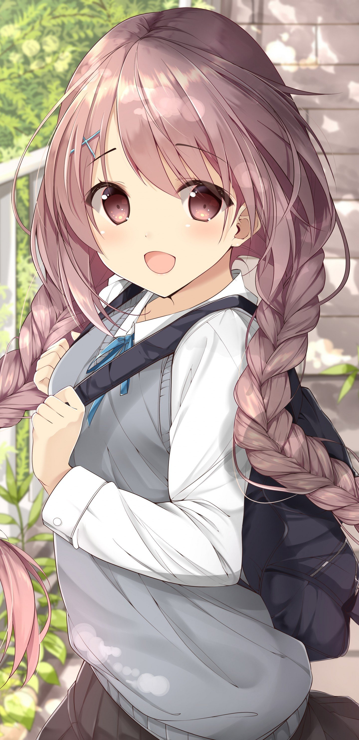
Тренінг із розвитку навичок самопрезентації “Мій образ”
Тренер: Маслянікова Ірина

Slide 2
Вправа “Мої фейли та як їх з’їсти”
Поділіться кумедною історією,яка трапилась з Вами та розкажіть як Ви її подолали та впорались з нею. Важливо зробити акцент на тому,що допомогло Вам з нею впоратися.

Slide 3
Вправа «Назви сильні сторони».
Завдання: Кожен учасник групи протягом 3-4 хвилин має розповісти про свої сильні сторони: що він любить, цінує, що дає йому почуття внутрішньої впевненості, довіри до себе в різних ситуаціях. Не обов’язково говорити лише про позитивні риси характеру, важливо визначити те, що є чи може стати точкою опори в різні моменти життя. Важливо, щоб людина, яка говорить про себе не брала в лапки свої слова, не відмовлялася від них, не применшувала своїх позитивних якостей, щоб вона говорила прямо, без натяків, без усяких «ну», «якщо» тощо.

Slide 4
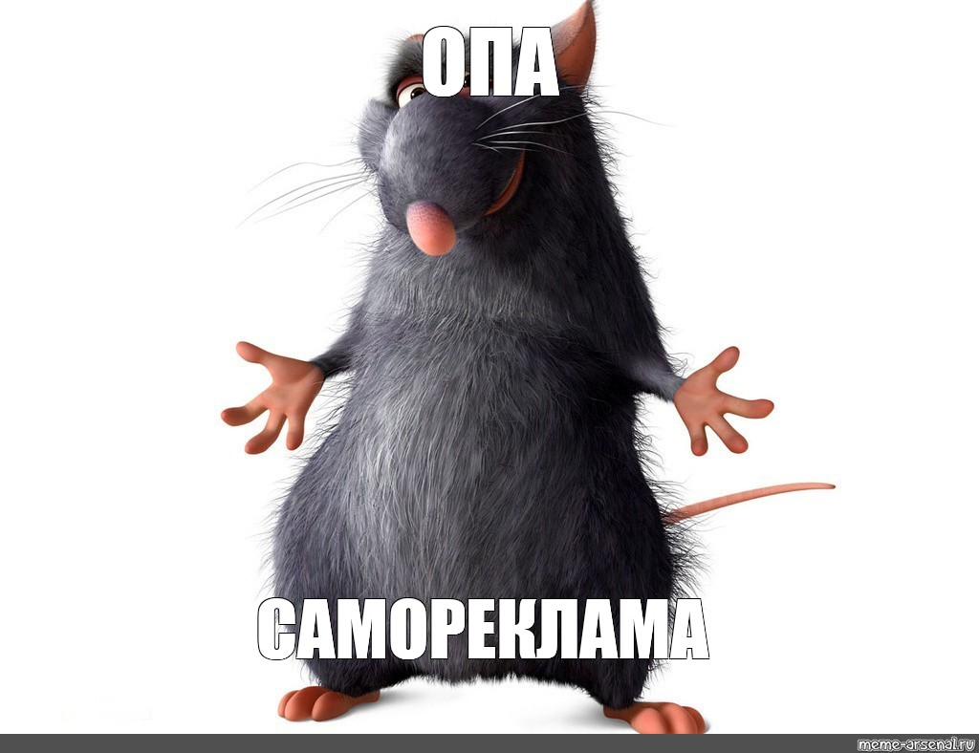
Вправа “Самореклама”
Основні вимоги: зміст реклами має бути чесним ( забороняється приписувати собі якості та вміння, якими ви насправді не володієте); обов'язково узагальнити свою рекламу гаслом — лаконічною фразою, що впадає в око, добре запам'ятовується, та висловлює суть Вашого повідомлення “ Я — лідер”, “ Я завжди досягаю мети”); результатом вашої роботи повинно стати позитивне враження оточуючих від “розрекламованої” людини.

Slide 5
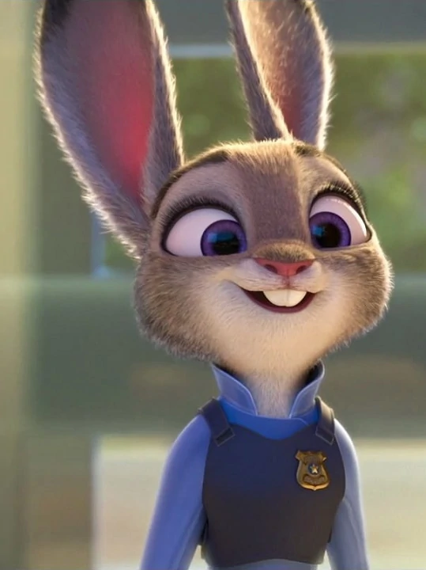
Вправа “Герой мультфільму”
Інструкція: з декількох персонажів мультфільмів, казок, літературних творів, кінофільмів оберіть двох. Одного, на якого ви вважаєте себе схожими у цей період життя, другого − на якого хотіли б бути схожими.

Slide 6
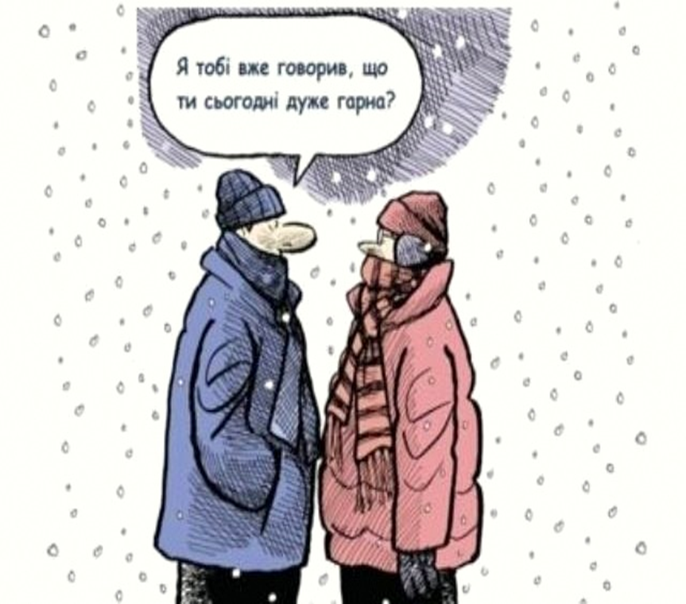
Вправа “Комплімент”
Кожен учасник робить комплімент кожному з учасників групи, а кожен учасник групи у відповідь додає “ Так, звісно, але крім того, я ще…” та додає те, що вважає значущим та важливим

Slide 7
Вправа “Ресторан”
Назвати, що сподобалось на сьогоднішній зустрічі найбільш, що виявилось особливо «смачним»

Slide 8
Дякую за увагу!

